Slide 1

犹大书
Rick Griffith 博士 • 新加坡神学院 • BibleStudyDownloads.org

Slide 2
关键字
310
伪装者
犹大书

Slide 3
主题
23
抵挡伪装者
犹大书

Slide 4
关键节
310
“…要为从前一次交付圣徒的真道、竭力的争辩。
4 因为有些人偷着进来、就是自古被定受刑罚的、是不虔诚的、将我们 神的恩变作放纵情欲的机会、并且不认独一的主宰我们〔我们或作和我们〕主耶稣基督”
(3b-4)。
犹大书

Slide 5
总结概要
犹大书
310
犹大详细地警戒基督徒防备假冒者——那些潜入教会的非信徒，假装成基督徒，却用他们自己的生活方式抵挡真理——以此捍卫教会的圣洁。

Slide 6

国度陈述
27f
310
“愿荣耀、威严、能力、权柄、因我们的主耶稣基督、
归与他、从万古以前、并现今、直到永永远远。阿们。”
(25b节)。
犹大书

Slide 7
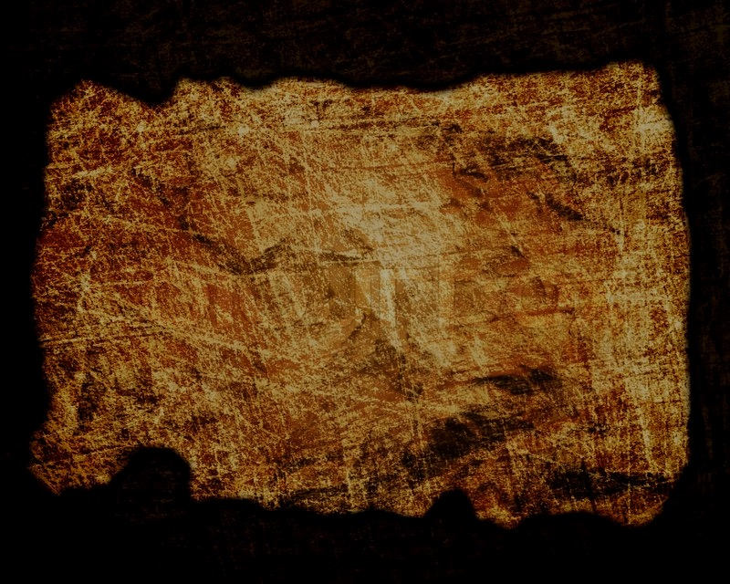
圣约陈述
27f
教会已经被放纵情欲和否认耶稣基督的不敬虔之伪装者偷着混在其中
(第4节)。
犹大书

Slide 8
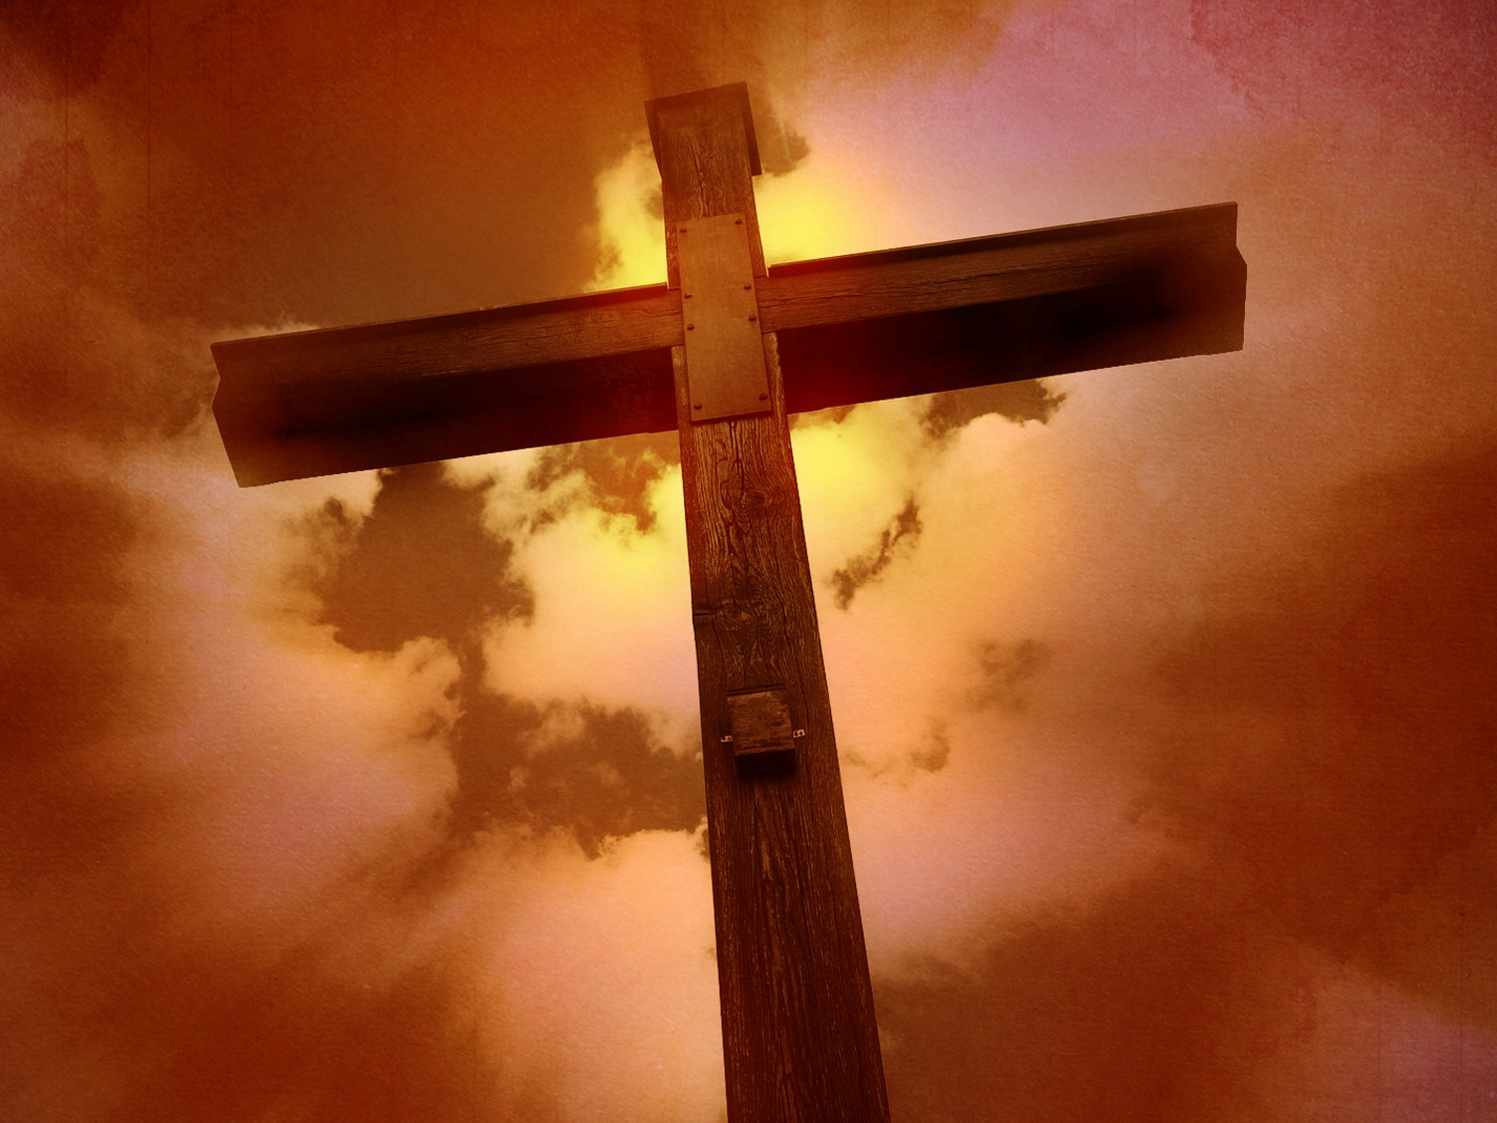
救赎陈述
27f
“借着我们的主耶稣基督”，独一的神是救主。
(第二十五节上，新译本)
犹大书

Slide 9
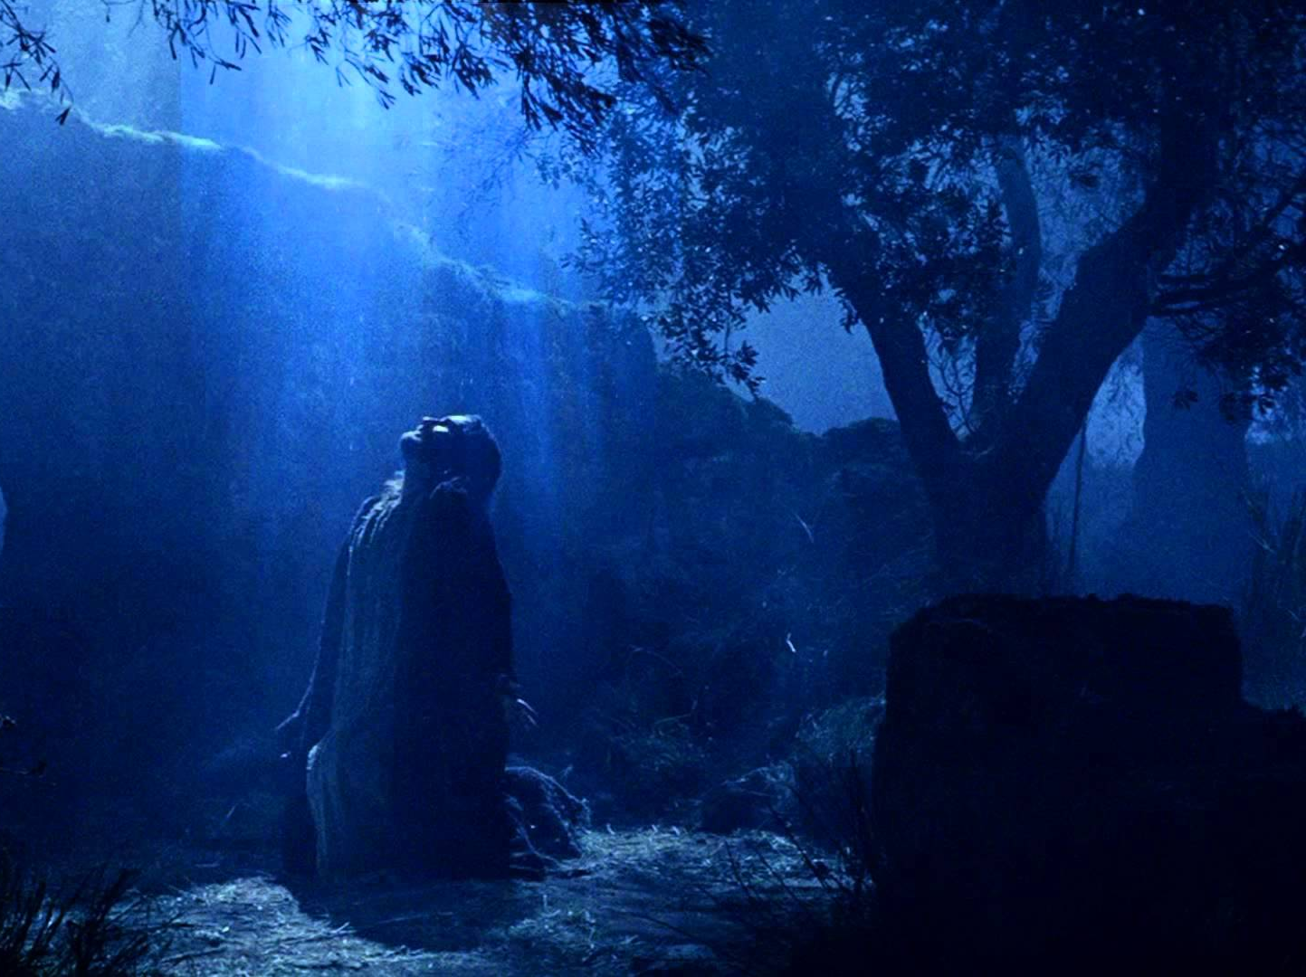
预言
(主, 神性)
27f
基督将会在祂与众圣徒和众天使再来的那天
审判和定伪装者一切所行不敬虔的事
和所说顶撞祂的话的罪。
(第14b-15节)。
犹大书

Slide 10
犹大书大纲
310
Contending Against Pretenders
与伪装者的争辩
Why to Contend
为何要争辩
How to Contend
怎么去争辩
Intro
介绍
Pretenders’
Practices
伪装者的习性
enders’ Snares
怎么避免掉入伪装者的圈套
称赞那些被保存的
Verses 1-2
第1-2节
Verses 3-16
第 3-16 节
Verses 17-23
第 17-23 节
Verses 24-25
第24-25节
Greet-ing
1
问候
1
Bless-ing
2
祝福2
the faith
3-4
书信的目的: 保卫信念
3-4
OT Pretenders
5-7
(Past)
旧约的伪装者
5-7
(过去)
tics
8-13
(Present)
特征
8-13
(现在)
Judgment
14-16
(Future)
审判
14-16
(未来)
Remember Apostles’ Predictions
17-19
记住使徒的预言
17-19
neself in God’s Love
20-21
在上帝的爱里哺育自己
20-21
ercy to Pretenders’ Followers
22-23
对伪装者的追随者显示慈爱
22-23
Source of Victory
24
胜利的源泉
24
Only Savior
25
唯一的救主
25
Unknown Origin to Probably Palestine
起源地未知,大概是在巴勒斯坦
c. AD 75
公元 75 年间

Slide 11
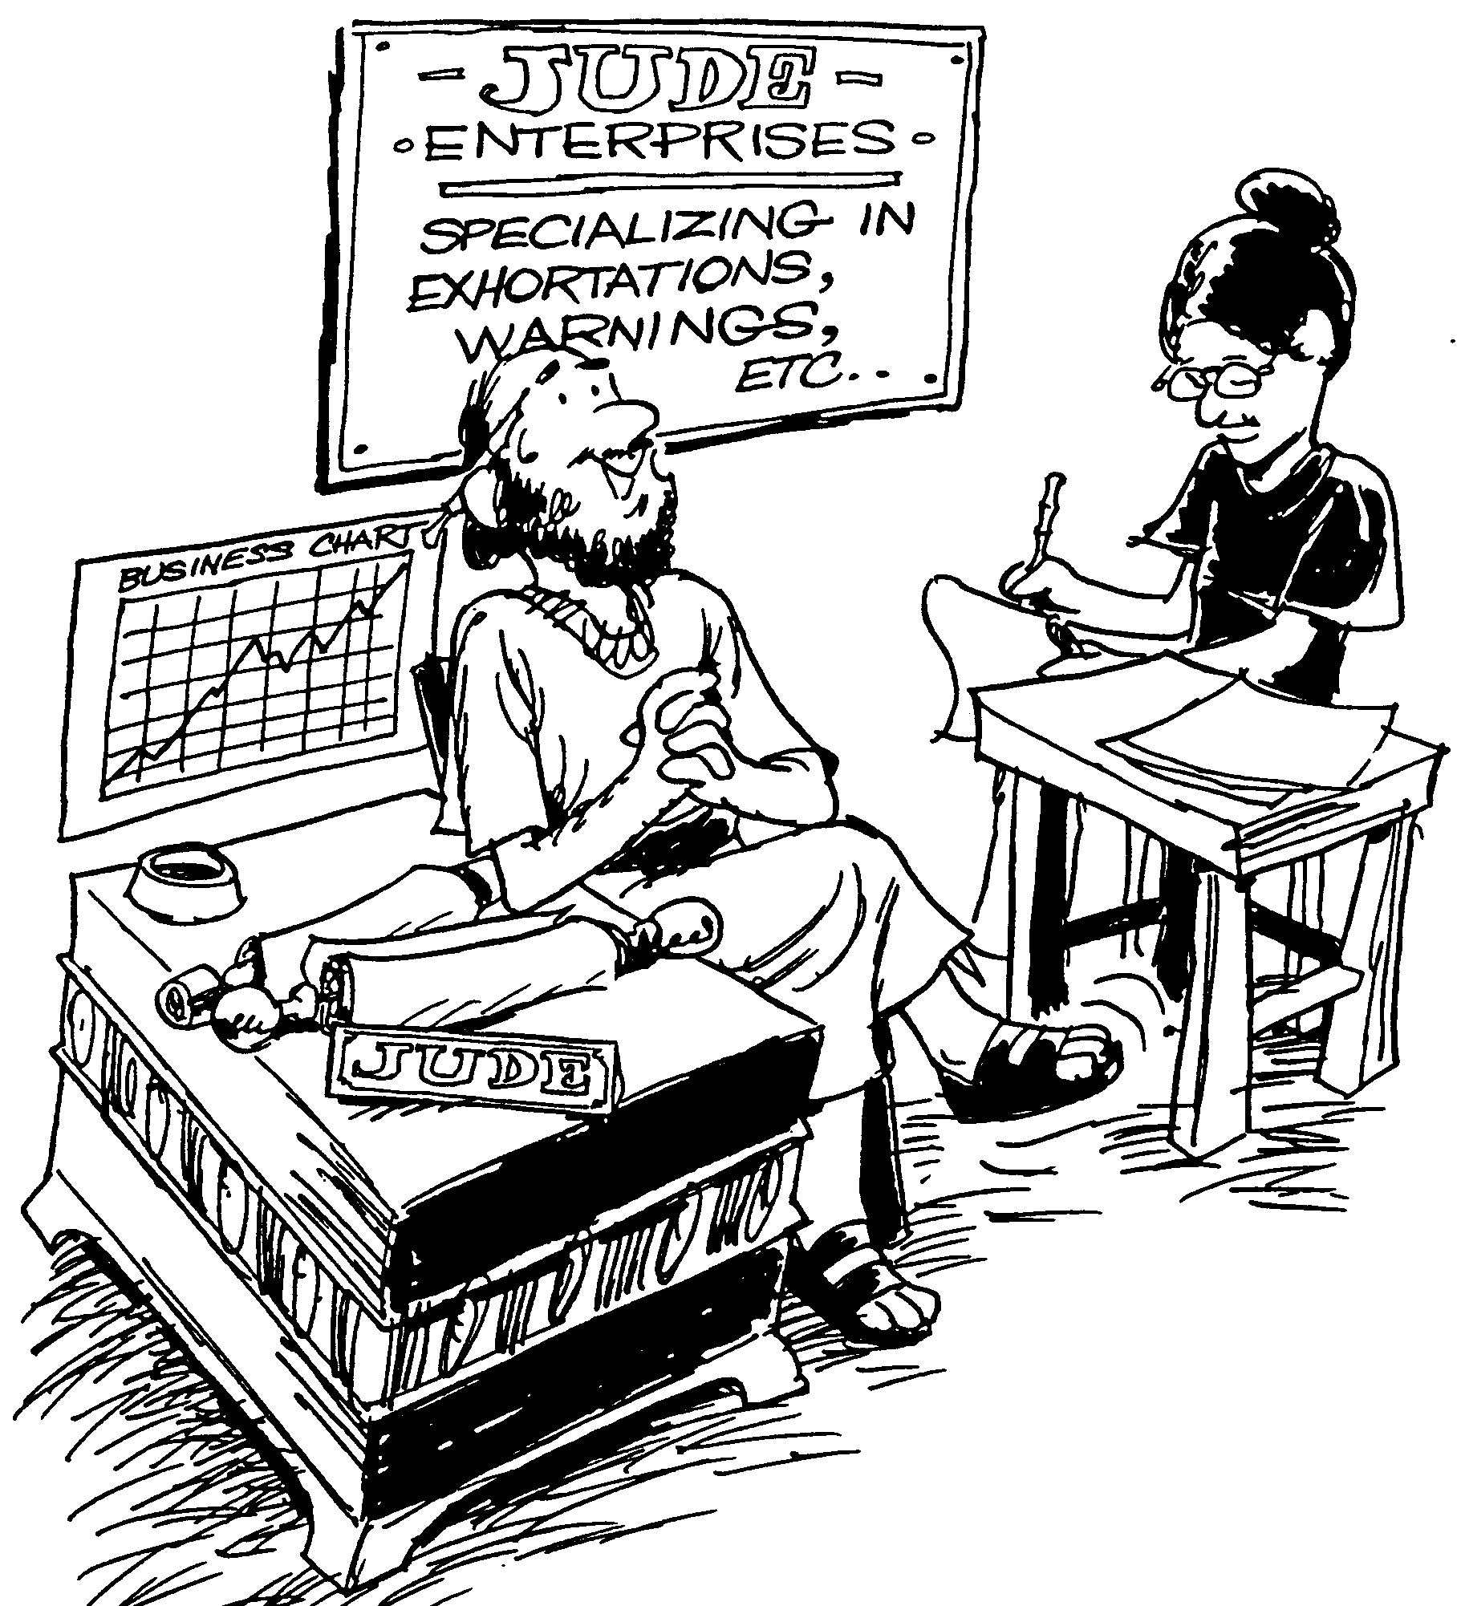
犹大书
经节
1-4 犹大对弃神的警告
5-7 历史中看背逆神的事件
8-19 形容假教师
20-25 劝勉持守信仰
巴里 赫德尔斯顿 《藏头诗圣经》

Slide 12
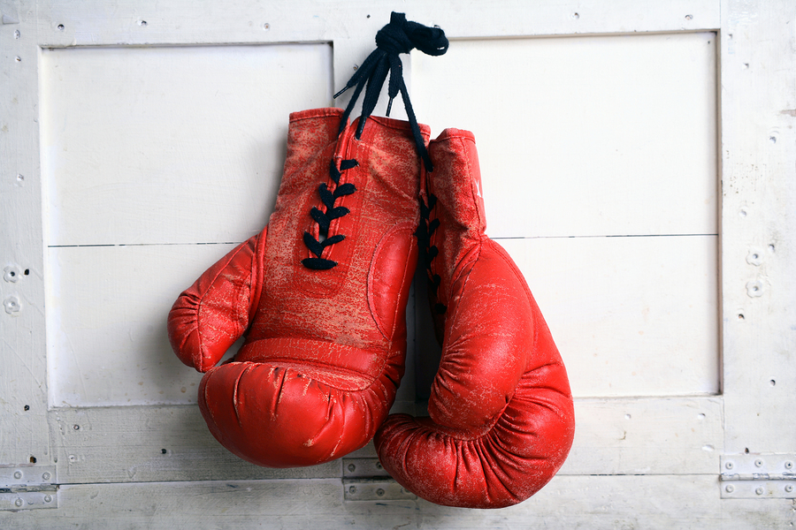
要为主争战
犹大书
Rick Griffith 博士 • Crossroads International Church
CICFamily.com • BibleStudyDownloads.org

Slide 13
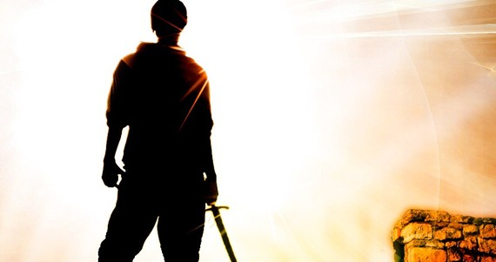
你可以怎样抵挡伪装者
来维护信仰？
4个方法
犹大书
Notes:
What ways can you fight unbelievers who destroy the church from within?

Slide 14
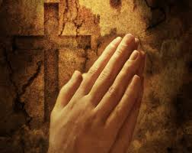
I. 肯定 圣徒 (1-2)。
犹大书
Notes:
Tell believers about their riches in Christ.

Slide 15
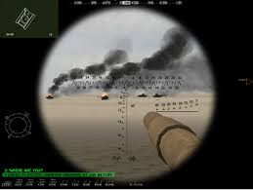
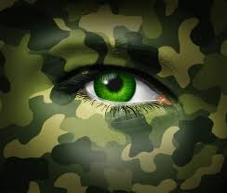
II. 认出 仇敌 (3-16)。
犹大书
Notes:
Know the evil nature of the apostates who pretend to know God.

Slide 16
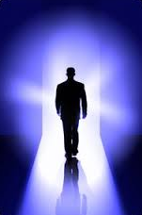
III. 在至圣的信仰上
建立自己 (17-23)。
犹大书
Notes:
Build yourself up by following three practices.

Slide 17

IV. 颂赞神的保守 (24-25)。
犹大书
Notes:
Be assured of your final victory.

Slide 18
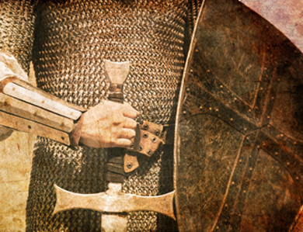
犹大书主要思想
成为伪装者的抵挡者
Notes:
Defend against apostasy by fighting non-Christian leaders who lead believers astray.

Slide 19
Application
应用
310
犹大书
你有否与那些在教会中
带入无神论/不敬虔的人争辩—
或是你降低标准来迎合他们任意妄为?
新加坡的教会有哪种无神论的不信者渗入？
道德沦丧的牧师
健康和财富的国度建立者
支持马克思主义组织的基金

Slide 20
Black

Slide 21

什么是拯救的福音?
317a
如果我们连那信仰是什么都不明白，
我们该如何 “竭力维护从前一次就全交给了圣徒的信仰” (犹大书 1：3)

Slide 22
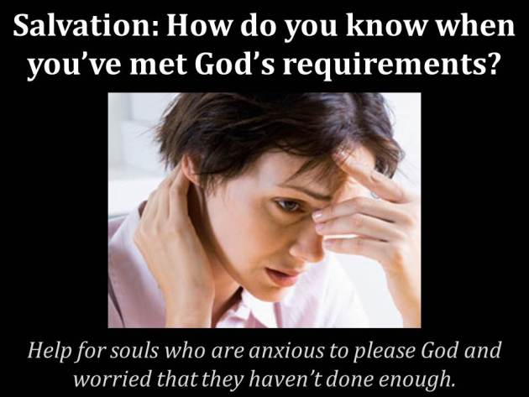
Subject?
救恩: 你如何知道你已经符合了上帝的要求？
帮助那些渴望讨神喜悦却担心自己做得不足的人
Notes:
SA-14-Eternal Security-02
NS-26-Jude-22

Slide 23
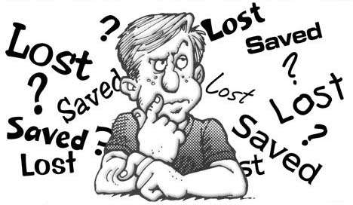
你可以确定吗?
你真的确定?
Notes:
SA-14-Eternal Security-03
NS-26-Jude-23

Slide 24
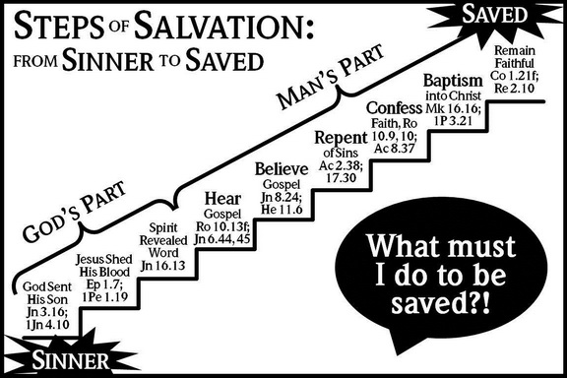
问题：虚假的福音宣告
救恩的步骤
得救
保持
忠实
西1:21；
启2:10
从罪人到得救
人的部分
洗礼归
入基督
可16:16
彼前3:21
承认
信心
罗10:9-10；
使8:37
罪的
悔改
使2:38，
17:30
相信
福音
约8:24；
希11:6
神的部分
听到
福音
罗10:13；约6:44，45
圣灵
启示
真理
约16:13
我应该要做什么才能得救呢？
耶稣流下宝血
弗1:7；彼前1:19
神差派他
的儿子
约3:16；约一4:10
罪人
Notes:
NS-26-Jude-24;
SA-16-Nature of the Gospel-5
This is the Church of Christ view—But it looks to me like they say we need to do SIX things!
This brings NO assurance in this life as no one ever knows just how much he will “remain faithful”
Five Steps to Salvation
By Allan Stanglin
http://www.allanstanglin.com/five-steps-to-salvation/
24 April 2013
Accessed 9 May 2016
It’s just a Church of Christ thing, right? The “Plan of Salvation,” also called the “Five Steps of Salvation,” is unique to us, I think. And those of us who were raised in and by the Churches of Christ know them well: Hear, Believe, Repent, Confess, Baptism. In that order. As a kid in the ’70s, this was drilled into me by my Sunday school teachers in Bible class, by the preachers from the pulpits, by the youth ministers at the devotionals and rallies, and by the Open Bible Study my dad walked me through when I reached the “age of accountability.” The five steps were plastered on bulletin boards in the church hallways, illustrated by charts and diagrams on mimeographed handouts, and splashed across banners promoting the next Gospel meeting. These were the five steps, always accompanied by supporting verses of Scripture, that necessarily had to be followed — again, in order! — for one to be saved.
Hear. Believe. Repent. Confess. Be Baptized.
You ever wonder how that started? You ever question the validity of such a list? If you or your church were to make a list of supposed steps to salvation, what would you include? What parts of our CofC list would you leave out?
Historians point back to our movement’s focus on rational thought and enlightenment thinking that characterized the mainstream culture of America at the turn of the 19th century when Stone and Campbell and others were attempting to “restore” God’s Church. It was all about scientific reasoning and empirical evidence and deductive problem-solving. Society at this time was convinced that there were undeniable patterns, unalterable designs in nature and in the world that, if learned and applied, held the keys to everlasting peace and joy.
Alexander Campbell searched the Scriptures in this way and came up with what he called “the ancient gospel,” a pattern he believed was the divinely-ordained natural way to heaven. According to Campbell, it all boiled down to, in this order: gospel facts (death, burial, resurrection, and ascension of Christ), faith, repentance, reformation (of life), baptism, remission of sins, reception of the Holy Spirit, sanctification, resurrection of the saints, and eternal life. In that order. Campbell claimed that all Christian denominations believed in all these steps, but put them in different orders according to their own interpretations or theories of conversion.
At about the same time, Walter Scott came up with a biblical pattern and called it “the gospel restored.” He had six points originally. The first three were what humans had to do to be saved: believe, repent, and be baptized. The last three were what God promises to people who do the first three: forgiveness of sins, the gift of the Holy Spirit, and eternal life. Not too much later, Scott shortened his list to five points — one for each finger on a person’s hand, for easy remembering: faith, repentance, baptism, forgiveness of sin, and the gift of the Holy Spirit.
This method proved to be very successful on the early American frontier where most everybody had been trained in Calvinism which claimed that men and women were saved only by God’s predestination, that one couldn’t do anything to save himself, it was all up to God’s pre-ordained choosing. By telling these fiercely independent early frontier people that there really was something they could do to be saved, the Stone and Campbell churches fueled a massive rush to repentance and baptism.
As with most good things, we swung the pendulum a bit too far. Pretty soon, we were taking God’s initiative and the Holy Spirit’s active participation clear out of the conversion process. Preaching became all about proving “facts” with arguments and evidence. The Holy Spirit’s work in the past had been entered into the Biblical record and was there to be studied in a rational manner, but it wasn’t necessary for a person’s salvation. The emphasis was on logical fact-finding and step-following and persuading people to “obey the gospel.” The “gospel,” of course, being the steps.
So, at some point in the middle of the 1800s, it gets boiled down to what we have today in the five steps of salvation or the plan of salvation: hear, believe, repent, confess, be baptized. Notice how God’s divine activity is completely absent from any of the steps. Notice how this chart here to the right — all of these charts were downloaded from Church of Christ websites this morning — actually gives much more responsibility or credit to man than to God for salvation. Where is God in our “plan of salvation?”
Why is baptism the last step? Who took out “sanctification,” the guiding of the Holy Spirit, and the grace of God to continually wash our sins?
It is God who works to will and to act according to his good purpose. It is God who initiates salvation, who begins the good work and sees it through to completion. Belief and repentance and confession are salvation steps to be taken every day, not once on a ladder list of human accomplishments. Baptism is never the end of what the apostle Paul calls “being saved,” it’s the beginning. Our five steps minimize our God. Our five steps neglect a lifetime of day-by-day, hour-by-hour difficult discipleship to Jesus. And they ignore the unmerited and continuous grace of our merciful Father.
OK, maybe that’s a little harsh. Too judgmental, probably, Yes, we come by the “five-steps” thing naturally. It’s been handed down to us by faithful men and women who were doing their very best with what they had to work with during the times they lived. And I’m grateful for it. Seriously. But I’m also so glad that we’ve recognized the many shortcomings in this kind of incomplete view of salvation. I’m so glad that we’re acknowledging together the active role of God’s Spirit in the calling and saving and sanctifying of the saints. And I’m glad we can change. I’m so glad, by God’s grace, we’re allowed and even compelled to change.
Peace,
Allan

Slide 25

The Gospel is…
福音是。。。
68
好消息！
GOOD NEWS!
消息！
好

Slide 26
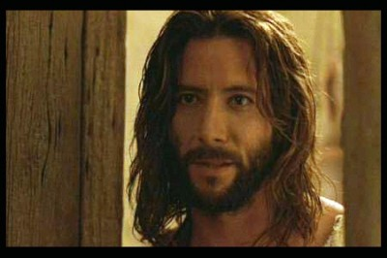
约翰福音
什么是得救的信心？
跟假的信心有什么不同？

Slide 27
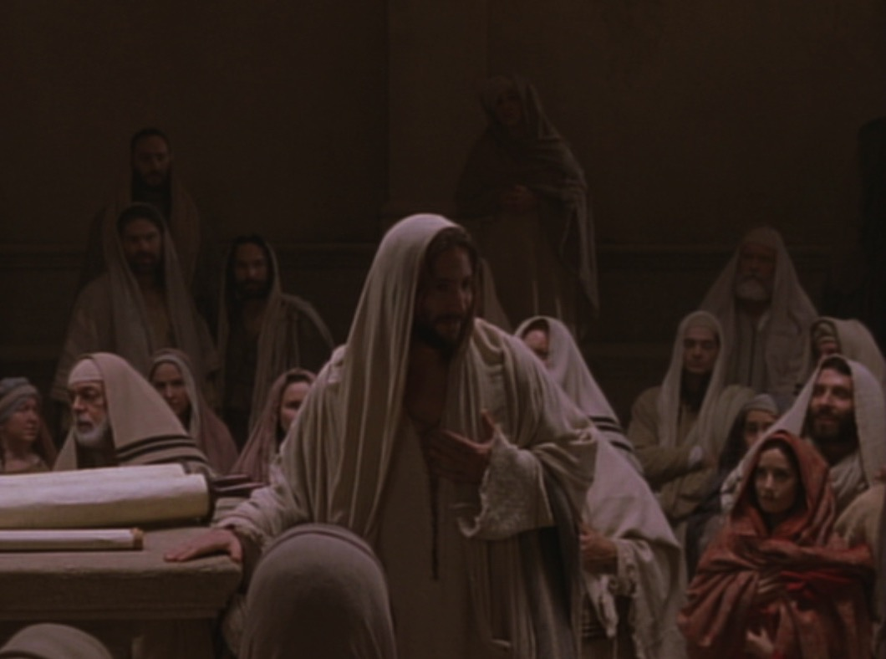
关键字
相信
约翰福音
107
关键节
"耶稣在门徒面前还行了许多神迹，
只是没有记在这本书里。
而记载这些事的目的
是为了使你们相信耶稣就是基督，
是上帝的儿子，
并且使你们这些信祂的人
可以靠祂的名得到生命。" (20:30-31).

Slide 28
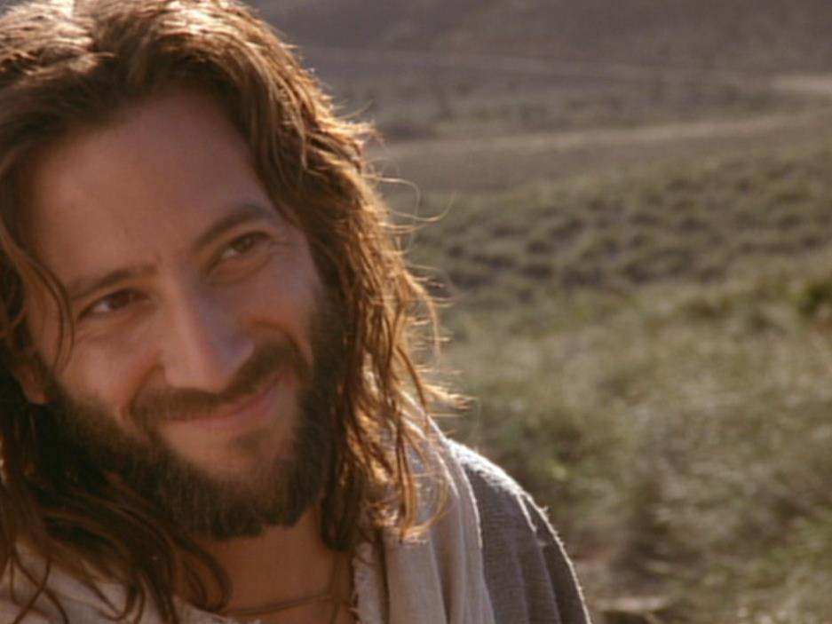
摘要陈述
约翰福音
107
约翰证明耶稣是神的儿子(神性) 道成肉身, 并透过基督的神迹奇事来说服不信的外邦人相信耶稣并得着永生.
应用
你是否百分百肯定相信基督必得着永生?

Slide 29
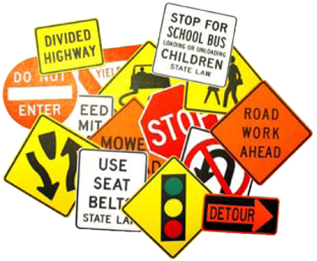
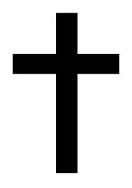
约翰记载的神迹
111
约翰福音独有的神迹-黄色方格内 (九个神迹中的六个)
变水为酒
2:1-11
医治大臣
的儿子
4:46-54
医治38年的
中风病患
5:1-18
喂饱5000人
6:1-15
行走海面上
6:16-21
医治生来
瞎眼的
9:1-7
叫拉撒路
从死里复活
11:1-45
基督复活
20:1-31
奇妙捕获
21:1-3

Slide 30

约翰一书5：11-13的确据
62 b) (2)
63
63
我们应该
怀疑吗?
我们可曾
怀疑?
我们应该
怀疑吗?
“¹¹ 这见证就是神已经把永远的生命赐给我们, 这生命是在他儿子里面的。
¹²凡有神儿子的，就有生命; 没有神儿子的，就没有生命。
¹³ I h我把这些事写给你们信神的儿子之名的人，是要你们知道自己有永生."

Slide 31
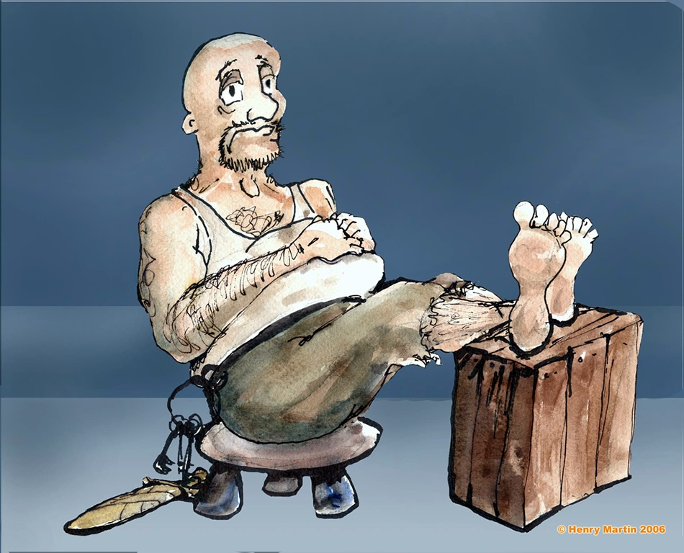
腓力比 监狱官 （使徒行传16)
舒服地坐着。一个黄昏。。
Notes:
The jailor was sitting quietly one evening...

Slide 32
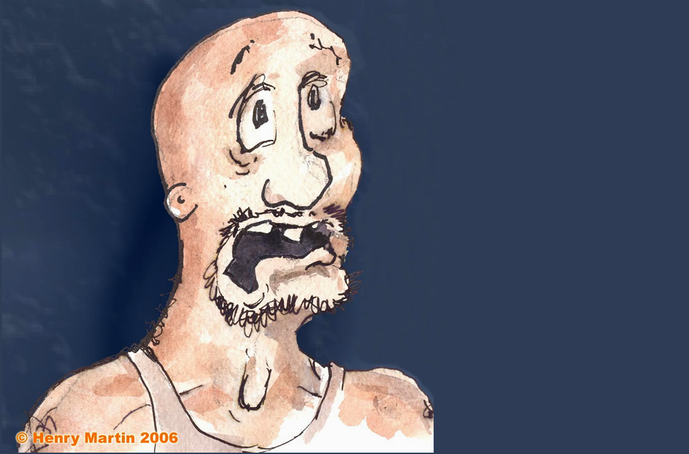
Fear seized him…
突然地震，感到害怕。。
Notes:
Until suddenly there was an earthquake! Fear seized him…

Slide 33
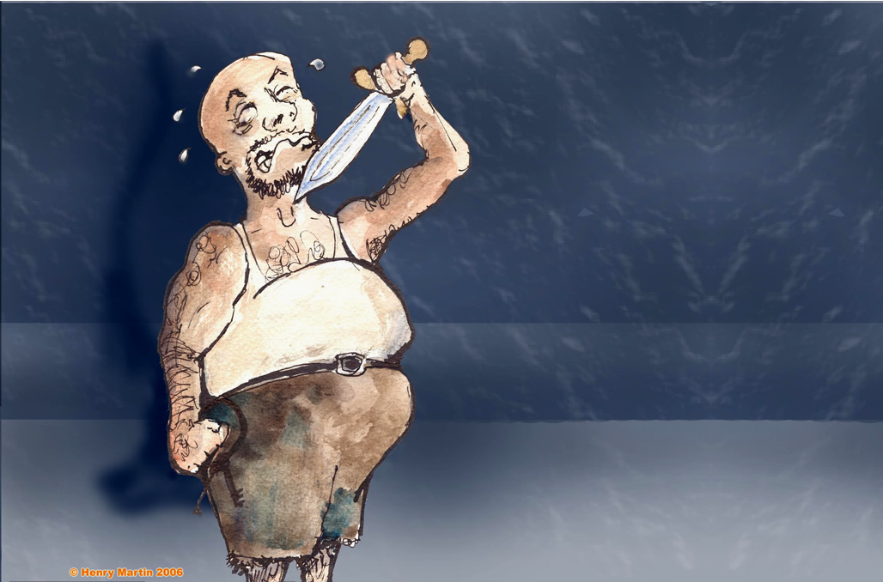
Attempted suicide
以为保罗和西拉跑了，正要自杀。。
Notes:
He thought that Paul and Silas had escaped, so he sought to kill himself

Slide 34
“我该怎么做 才能得救?"
Notes:
Until suddenly there was an earthquake! Fear seized him…

Slide 35
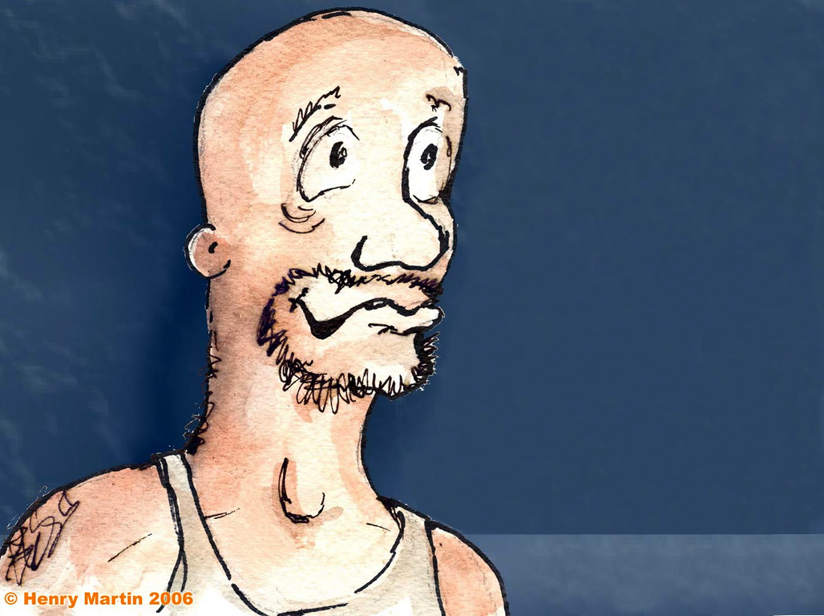
Joyful Jailor
保罗告诉他，“相信主耶稣你必被救 – 你和你的家人”（使徒16：16）。他就信耶稣，充满快乐。
Notes:
But Paul told him, "Believe in the Lord Jesus Christ and you will be saved—you and your entire household!" (Acts 16:16). So he trusted Christ and was filled with joy.

Slide 36
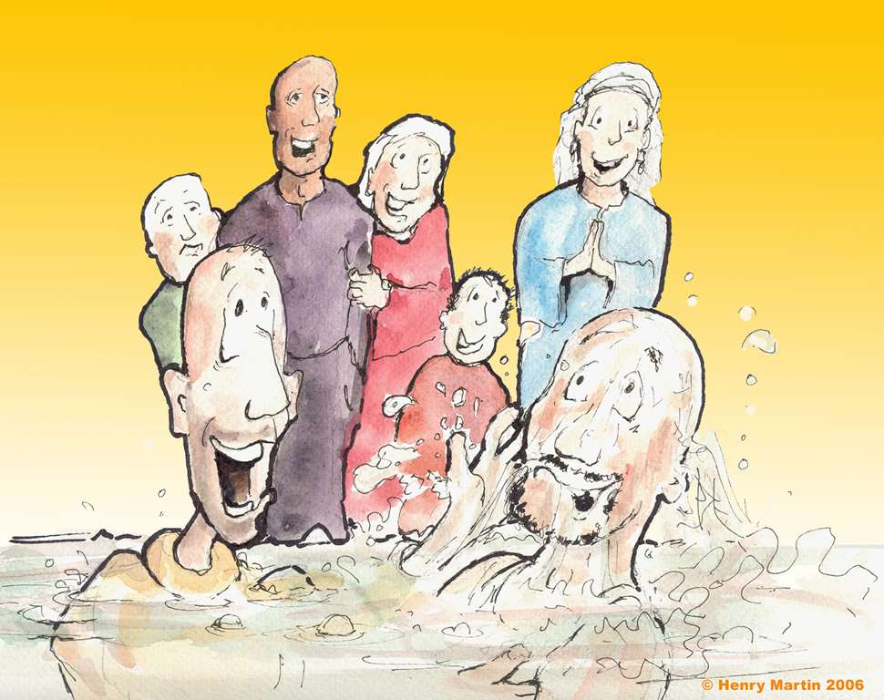
Immersing the jailow
Notes:
Or immersion!

Slide 37
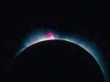
耶稣一直就是神
“太初有道，
道与神同在，
道就是神。”
（约 1:1）

Slide 38
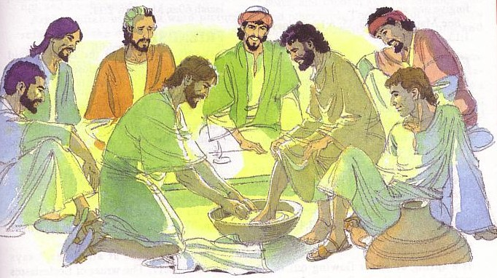
在耶稣里，神成为人
“道成了肉身、住在我们中间、充充满满的有恩典有真理。我们也见过他的荣光、正是父独生子的荣光。” (约翰福音 1:14)

Slide 39
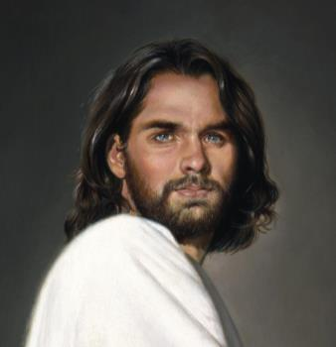
第一世纪门徒对于神的信仰
保罗:
“基督也是从他们出来的，他是在万有之上，永远可称颂的神。”
罗 9:5
彼得:
“救主耶稣基督之义”彼后 1:1
神:
“论到子却说，神阿，你的宝座。。。’”
来 1:8
耶稣:
“我与父原为一。”
约10:30
Notes:
早期的基督教徒都坚信耶稣的却是神！希伯来书1∶8 给我们最可靠的见证，那时天父本身的见证。

Slide 40
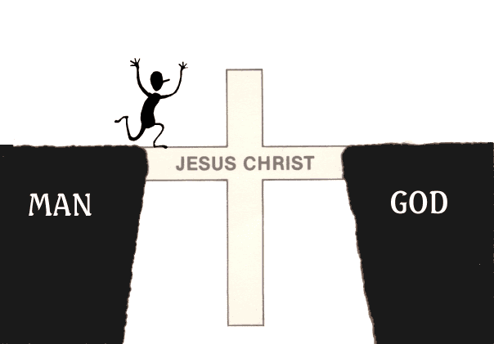
福音是…
好消息!
耶稣基督
耶稣基督
人
神
Notes:
NS-26-Jude-40
SA-16-Nature of the Gospel-21

Slide 41
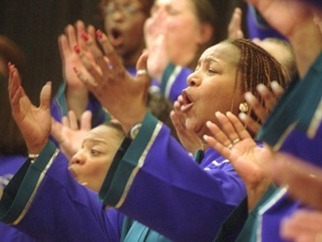
什么是全备的福音?

Slide 42
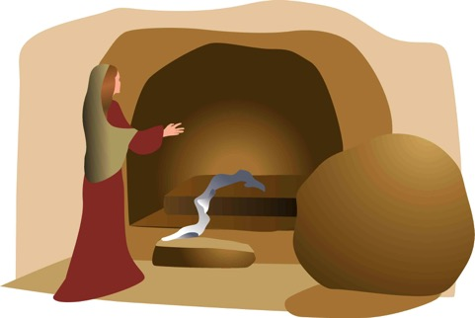
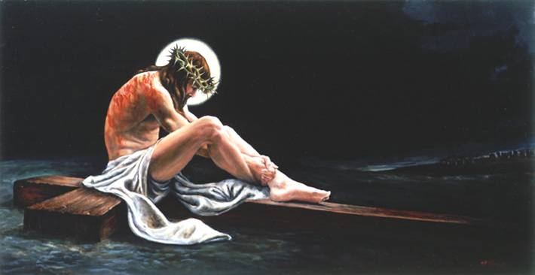
全备的福音
“我 如 今 把 先 前 所 传 给 你 们 的 福 音 告 诉 你 们 知 道。。”
埋葬
复活
死亡
“基督为了我们的罪死…”
“第三天，他从死里复活…”
“他被埋葬…”
林前15:3-4

Slide 43

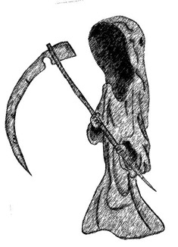
有什么分别?
已去世
佛
穆罕默德
马克思
仍活着

Slide 44
有什么分别?
5 并 且 显 给 矶 法 看 ， 然 後 显 给 十 二 使 徒 看 ；
6 後 来 一 时 显 给 五 百 多 弟 兄 看 ， 其 中 一 大 半 到 如 今 还 在 ， 却 也 有 已 经 睡 了 的 。
7 以 後 显 给 雅 各 看 ， 再 显 给 众 使 徒 看
已去世
耶稣
仍活着
佛
穆罕默德
马克思

Slide 45
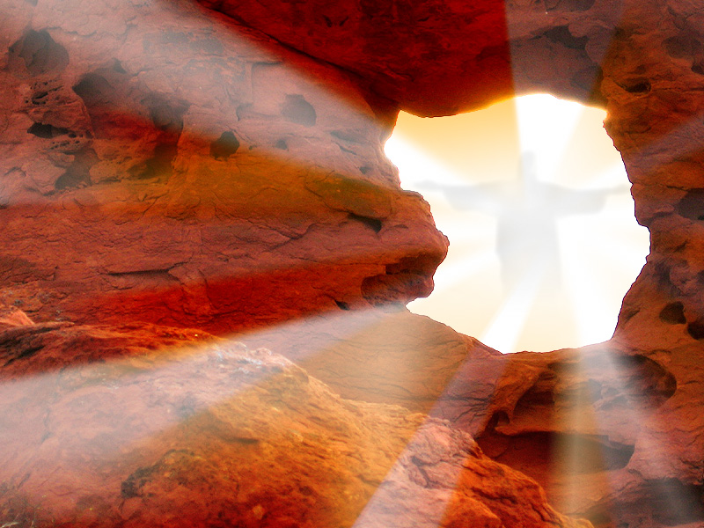
复活
的主

Slide 46
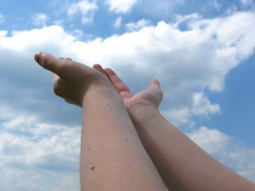
我们需要得到神的义
-- 但应该怎么做？

Slide 47
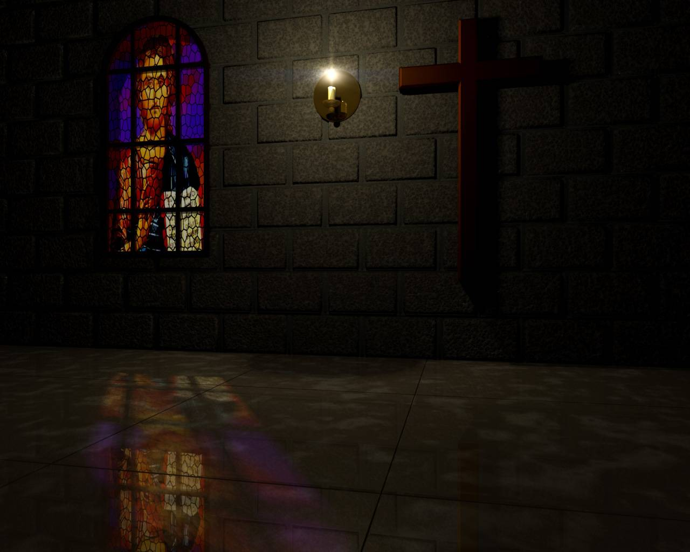
145
罗马书中的公义
神的公义，藉着在基督里因信称义–非借着律法
1–11章 | 12–16章
称义的解释 | 称义的应用
神学性 | 实用性
信什么 | 怎样表现
直向 | 橫向
与神的关系 | 与人的关系

Slide 48
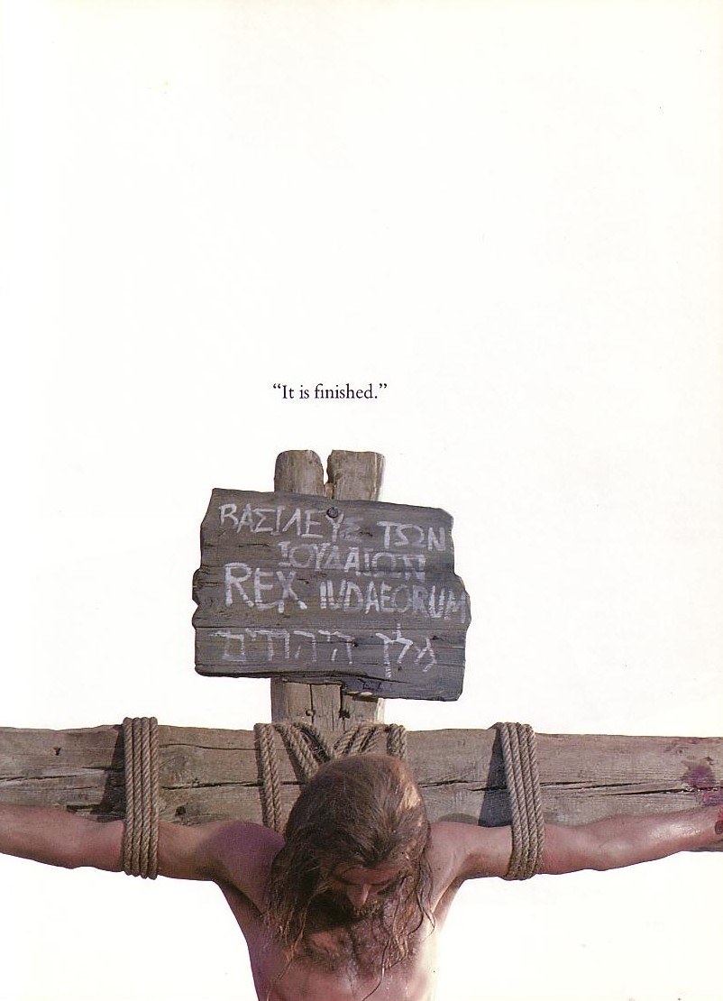

“成了”
155h
称义 (3:24)
神宣告我们“无罪”，并使我们与
他和好
合法
公义(3:25-26)
神的公平—他照个人的行为惩罚或归罪于无罪的代替者(耶稣基督)
完全
偿还

Slide 49
你必须分享什么
来清楚表达福音是什么?
72-73
在基督里因信称义
我们的问题
1. 我们得罪了圣洁的神
2. 我们因罪应得死亡
神的解决方法
3. 神在耶稣基督里道成肉身
4. 耶稣在十架上成了我们的替代
我们只有一个责任:
5. 相信 (信靠, 有信心) 基督的死, 埋葬和复活
使我们的罪得赦免

Slide 50
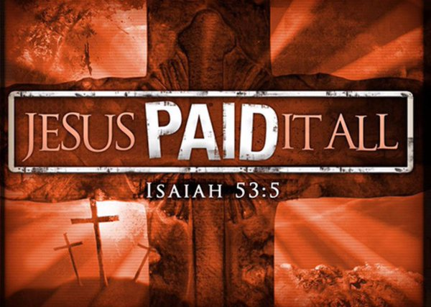
刑罪代替论
50
耶稣把罪债全还清
以赛亚书53:5

Slide 51
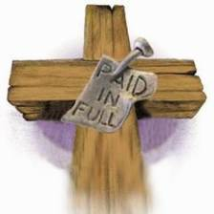
刑罪代替论
50
“唯一无罪的基督承担了人和他人因罪而必须承受的刑罚 。"
—来利, 基本神学, 356

Slide 52
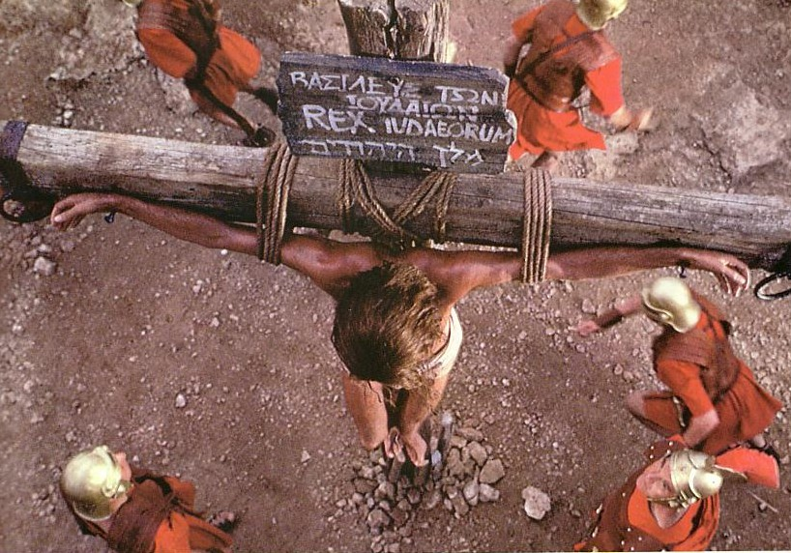
耶稣的死为我们的罪付上赎价

Slide 53
告诉其他人。

Slide 54
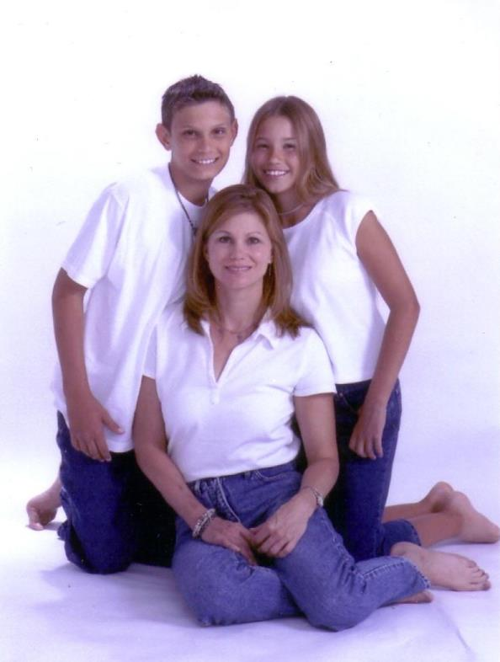
这张图片有何不妥?
这是我的妹妹剀帝和她的两个孩子: 约书亚和利丝
米迦勒(“像上帝样似的人”) 不在照片里因为他是个伪装者,他已在2003 年2月为了其它的女人与妻子离婚。

Slide 55
要为主争战
犹大书
Rick Griffith 博士 • Crossroads International Church
CICFamily.com • BibleStudyDownloads.org

Slide 56
你是个战斗者吗?
你愿意为了什么而斗争呢?
您愿意为您的权利而斗争到什么程度呢?
您又愿意为福音而斗争到什么程度呢?

Slide 57
叛教者从内部销毁
叛 教 者
叛教者: 摧毁基督教西方国家的人

Slide 58
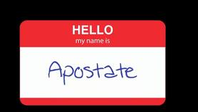
Apostates don't wear nametags
叛教者不穿名牌
你好
我的名字是
叛教者

Slide 59
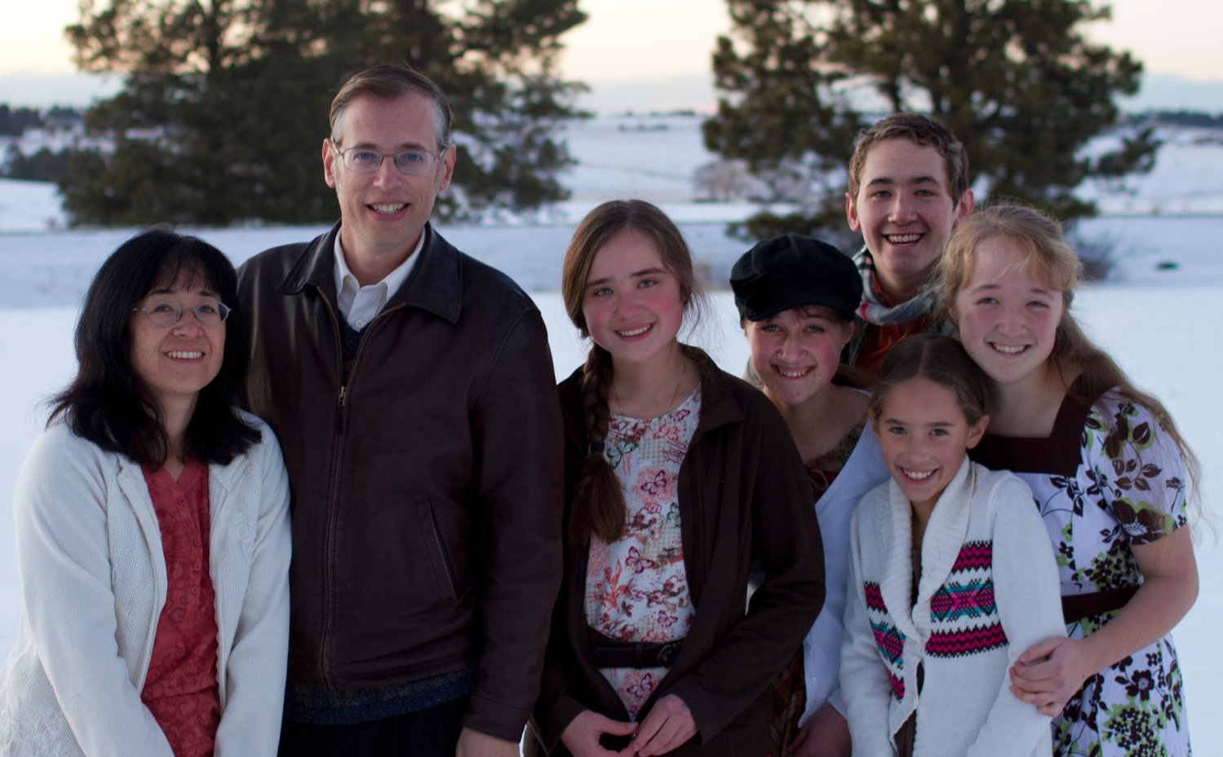
叛教者的书本
基思 斯旺森 和家人

Slide 60
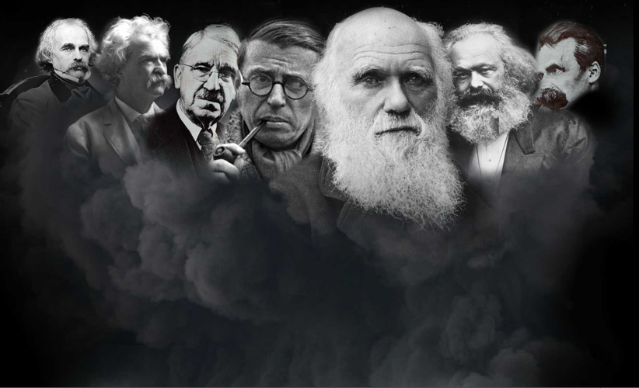
谁是叛教者？
查尔斯*达尔文
Charles Darwin
纳撒尼尔*霍桑 Nathaniel Hawthorne
约翰*杜威 John Dewey
弗里德里希*尼采Friedrich Nietzsche
马克*吐温 Mark Twain
卡尔*马克思 Karl Marx
让-保罗*萨特Jean-Paul Sartre
欧内斯特*海明威
（Ernest Hemingway）
可可夫人 （Lady Gaga）

Slide 61

为什么他们重要?
“这是西方文明衰落和堕落的故事。这是一个非常强大的男人，不可思议的邪恶男人的故事......叛教者”– 基思 斯旺森

Slide 62
叛教者教导
了什么?
弗里德里希*尼采Friedrich Nietzsche
查尔斯*达尔文
Charles Darwin
纳撒尼尔*霍桑
Nathaniel Hawthorne
约翰*杜威 John Dewey
马克*吐温 Mark Twain
卡尔*马克思 Karl Marx
让-保罗*萨特Jean-Paul Sartre
"消除家庭学校!"
“没有上帝！”
“上帝没有创造。我们进化了！”

Slide 63

无神哲学
" 上帝死了."
–尼采, 1883
“尼采死了."
–上帝, 1900
Used with permission

Slide 64
你可以怎样抵挡伪装者
来维护信仰？

Slide 65
新约所有书的章数
新约中只有四本 “书”
是只有1章的
马太福音
马可福音
路加福音
约翰福音
使徒行传
罗马书
哥林多前书
哥林多后书
加拉太书
以弗所书
腓利比书
歌罗西书
帖撒罗尼迦前书
帖撒罗尼迦后书
提摩太前书
提摩太后书
提多书
腓利门书
希伯来书
雅各书
彼得前书
彼得后书
约翰一书
约翰二书
约翰三书
犹大书
启示录

Slide 66
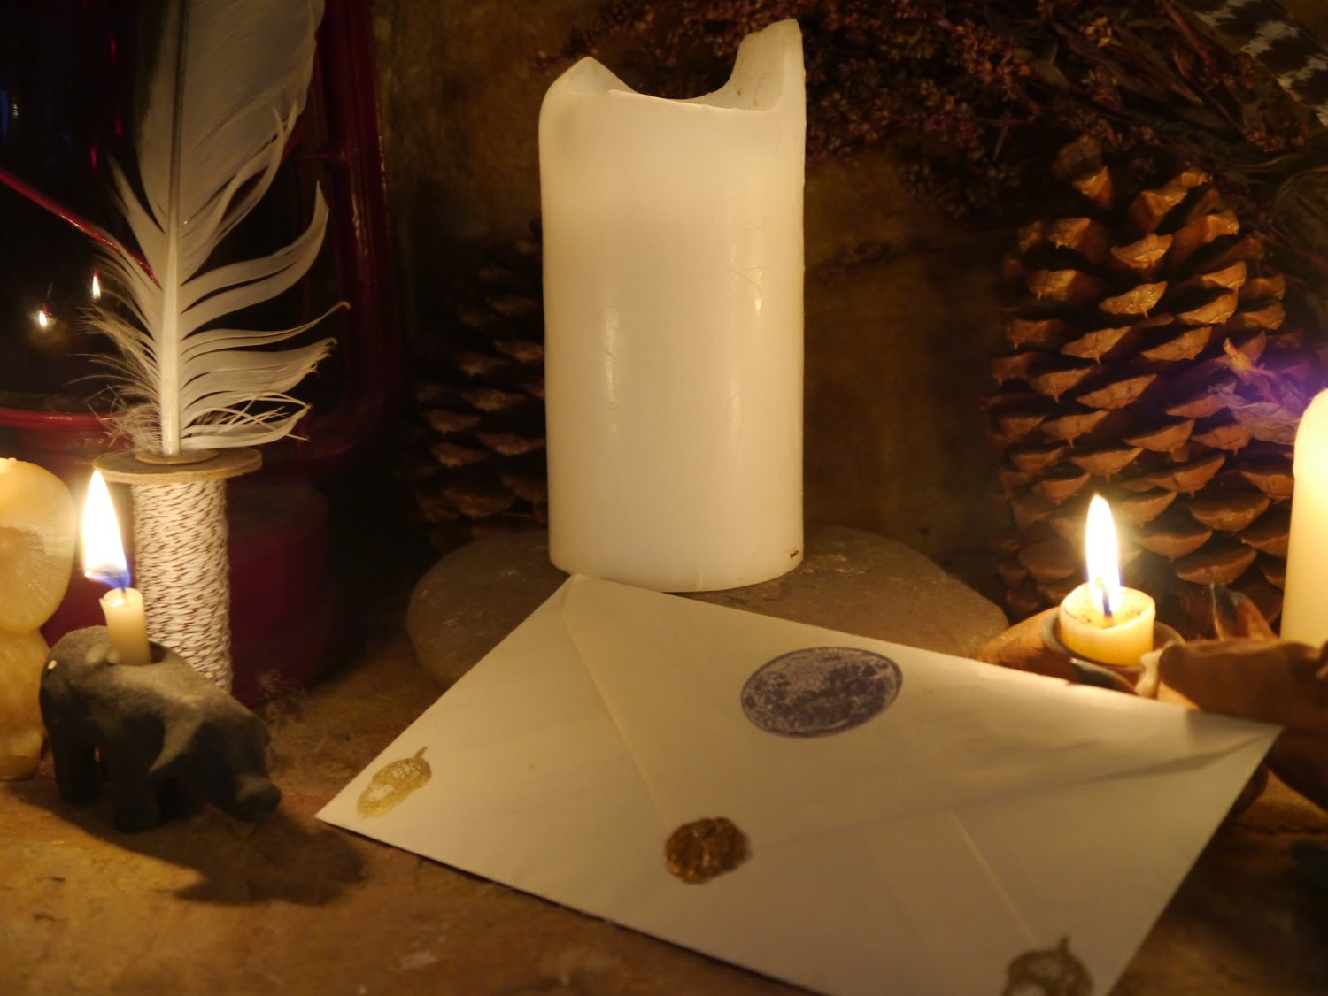
四本“书”的节数
腓利门书 约翰二书 约翰三书 犹大书

Slide 67
新约综览(普通书信 ＋关键字)
38
124
39-41
“直 到 地 极” (使 徒 行 传 1:8)
使 徒 9 13 14 15 16 18 21 27 28
五月57-
八月59
大 马 色
安 提 阿
四月 48-
九月 49
1
加 拉 太
四月 50-
九月 52
2
爱琴海
春季 53-
五月 57
3
亚洲
五月 57-
八月 59
试验
二月 60-
三月 62
1
罗马
春季 62-
秋季 67
4
西班牙
秋季 67-
春季 68
2
罗马
秋季 49
理事会
春季68
教会扩长
35 48 49 50 52 53 57 60 62 67 68 95
天国
主权1
主权2
门徒
相 信
合一
秩序
教 义
提后
犹大
因信称义
被提
成圣
伪装者
雅各
行为
大患难
使 徒
神性
行事为人
希伯来
优秀
彼 前
称义
饶恕
受苦
福音书以及使徒行传
态度
彼后
知识
保罗书信
普通书信
普通书信 ＋关键字

Slide 68
你可以怎样抵挡伪装者
来维护信仰？
四个方法

Slide 69

Acrostic Bible - Jude
犹大
犹大书
（1－4） 犹大对弃神的警告
（5－7） 历史中看背逆神的事件
（8－19）形容假教师
（20－25）劝勉持守信仰

Slide 70
犹大书 – 概略图
310
Contending Against Pretenders
与伪装者的争辩
Why to Contend
为何要争辩
How to Contend
怎么去争辩
Intro
介绍
Pretenders’
Practices
伪装者的习性
How to Avoid
Pretenders’ Snares
怎么避免掉入伪装者的圈套
Praise for Preservation
称赞那些被保存的
Verses 1-2
第1-2节
Verses 3-16
第 3-16 节
Verses 17-23
第 17-23 节
Verses 24-25
第24-25节
Greet-ing
1
问候
1
Bless-ing
2
祝福2
Purpose of Epistle: Defend the faith
3-4
书信的目的: 保卫信念
3-4
OT Pretenders
5-7
(Past)
旧约的伪装者
5-7
(过去)
Charac-teristics
8-13
(Present)
特征
8-13
(现在)
Judgment
14-16
(Future)
审判
14-16
(未来)
Remember Apostles’ Predictions
17-19
记住使徒的预言
17-19
Nurture Oneself in God’s Love
20-21
在上帝的爱里哺育自己
20-21
Show Mercy to Pretenders’ Followers
22-23
对伪装者的追随者显示慈爱
22-23
Source of Victory
24
胜利的源泉
24
Only Savior
25
唯一的救主
25
Unknown Origin to Probably Palestine
起源地未知,大概是在巴勒斯坦
c. AD 75
公元 75 年间

Slide 71
关键词/经文
310
关键词
伪装者
关键经文
“…要为从前一次交付圣徒的真道竭力的争辩。因为有些人偷著进来，就是自古被定受刑罚的，是不虔诚的，将我们神的恩变作放纵情欲的机会，并且不认独一的主宰我们（或作和我们）主耶稣基督。”
(犹大书 第3b-4节).

Slide 72
作者
311
外在证据
尽管这封信很短和被提到的事项也很有限, 但是犹大书的真实性早已被接受了也常被早期教会的会父们引述, 包括了特拖伦(Tertullian) 和欧李根(Origen) 。
它并且也被纳入在磨拉敦的经文系列(Muratonian Canon) 中 (大约在公元170年间) 。
内在证据
这是犹大唯一的新约信件。 他是耶稣基督的半亲兄弟,约瑟夫和玛丽的儿子。
因此犹大也就是詹姆斯的兄弟(第1a 节) ,詹姆斯是主的半亲兄弟(马太福音第13章第55节; 马克福音第6章第3节),耶路撒冷教会的领袖 (使徒行传第15章第13节) 并且也是以他命名的信件的作者(詹姆斯1:1) 。
犹大这名字意味着“称赞” (罗马书第2章第29节) 。

Slide 73
耶稣的家庭
圣灵
男性着白色
女性着黄色
马利亚
约瑟
耶稣
约西
西门
妹妹2
雅各
犹大
妹妹1
“这不是那木匠吗？不是马利亚的儿子，雅各、约西、犹大、西门的哥哥吗？他的妹妹们不也在我们这里吗？”他们就厌弃耶稣。 (马可 6:3 新译本)

Slide 74
你可以怎样抵挡伪装者
来维护信仰？
四个方法

Slide 75
犹大书 1-2

Slide 76
I. 肯定圣徒(1-2).
Notes:
Tell believers about their riches in Christ.

Slide 77
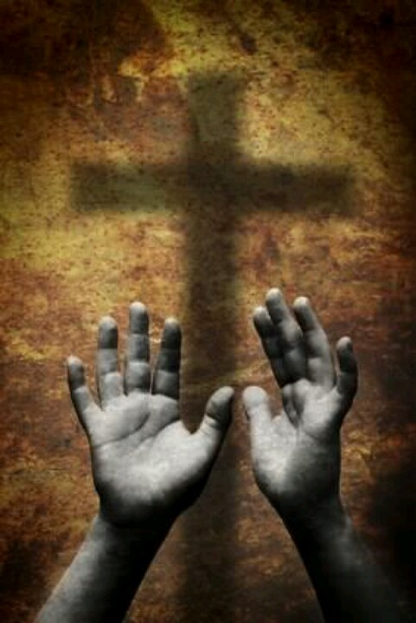
“ 耶稣基督的仆人，雅各的兄弟犹大，写信给那些被召的人，就是在父 神里蒙爱，并且为了耶稣基督而蒙保守的人。 ² 愿怜悯、平安、慈爱多多加给你们。” (犹大 1-2 CNV).
Notes:
God himself calls us to salvation (1a).
God himself loves us (1b).
God himself keeps us in his forever family (1c).
God himself gives us mercy, peace, and love (2).
Mercy is the first grace to be multiplied as God's protection from merciless pretenders (2a).
Peace is wished upon the readers in the midst of their war against false teachers (2b).
Love from God is wished upon the readers as protection and assurance in their trials (2c).

Slide 78
你可以怎样抵挡伪装者
来维护信仰？

Slide 79
I. 肯定圣徒 (1-2).
Notes:
Our first defense against nominal Christians is to affirm the true believers of their high position in Christ. But shouldn’t also make sure we know who we’re talking about? Yes! Verses 3-16 tell us to…

Slide 80
II. 认出仇敌 (3-16).
Notes:
Know the evil nature of the apostates who pretend to know God.

Slide 81
犹大书 3-16

Slide 82
维护信仰
(犹大书 3-4)

Slide 83
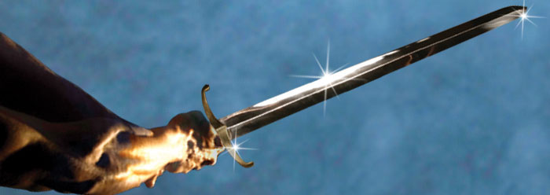
“ 亲爱的，尽管我曾经迫切地想写信给你们，论到我们共享的救恩；现在我更觉得必须写信劝勉你们，要竭力维护从前一次就全交给了圣徒的信仰”
(犹大 3 CNV).
Notes:
His original purpose was to write on the salvation he shared with his readers (3a).
After learning that his readers faced apostates among them, and through the Spirit's leading, Jude changed his theme to defend doctrinal truth (3b).

Slide 84
“…defend the faith " (Jude 3)
But what is included in the faith?
Negotiables
Non-Negotiables
Mode of Baptism?
Baptismal Regeneration?
Christ’s Presence in the Lord’s Supper?
Lord’s Supper for Salvation?
Divine Healing Possible?
Healing Required of God?
Deity of Christ?
Notes:
But what is this “faith”?

Slide 85
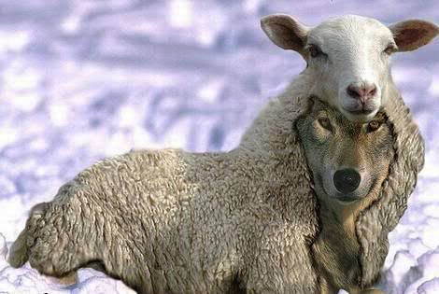
谁是这世代的伪装者?
“…因为有人已经混进你们中间，他们就是早被判定受刑的不敬虔的人。这些人把我们 神的恩典当作放纵情欲的借口，并且否认独一的主宰我们的主耶稣基督。”
(犹大 4 CNV).

Slide 86
伪装者是
基督徒吗?
“…有人已经混进你们中间，他们就是早被判定受刑的不敬虔的人。这些人把我们 神的恩典当作放纵情欲的借口，并且否认独一的主宰我们的主耶稣基督。”
(犹大书 4，新译本).
不。因为他们是被判定受刑的人，与信徒不同 (参考 罗马书 8:1)
他们被比喻像那被永远的锁链所拘留的恶魔 (v. 6)
他们被比喻像那遭受永火的刑罚的所多玛人 (v. 7)
有“漆黑的幽暗”永远为他们存留 (v. 13)
他们 “没有圣灵” (v. 19)，而信徒是应当要属圣灵的 (罗马书 8:9b)
这些听起来像是基督徒吗？

Slide 87
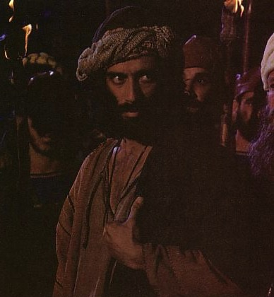
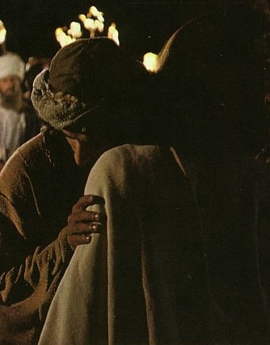
卖主的犹大: 终极伪装者

Slide 88
自称为基督徒的
全人类
自称是
基督徒
非信徒
基督徒

Slide 89
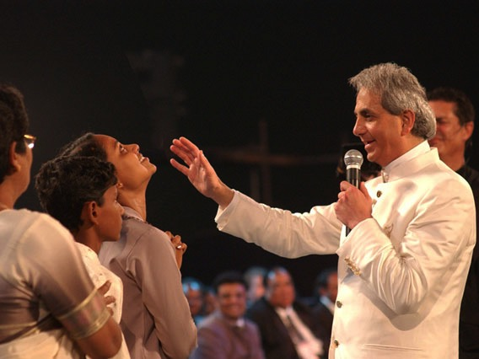
Pretenders Today
"He promises to heal all – every one, any, any whatsoever, everything – all our diseases! That means not even a headache, sinus problem, not even a toothache – nothing! No sickness should come your way. God heals all your diseases."
Benny Hinn
Rise and Be Healed, 32
http://deliveredbygrace.com/?p=234
Notes:
"As a proponent of the Word of Faith movement, the Benny Hinn Ministry works within the bounds of the "Prosperity Gospel" asking for money and telling people to expect a miracle in return. With large crusades, Benny Hinn travels the world doing what he refers to as the "Lord's work." The crusades involve prayer and Scripture reading, but the grand stage and central focus of each crusade is the miracle healing portion of each crusade. According to Benny Hinn, the miracles that are performed have medical documentation and evidence to back up the miracles. However, when people start searching for such documentation, it is nowhere to be found.One such person who has done extensive research is Justin Peters. Justin is an evangelist who is crippled by a well known disease called Cerebral Palsy. While doing his Master's Thesis research at Southwestern Baptist Theological Seminary, Peters sought out to interview Benny Hinn, but his requests were denied. Justin also tried to make it to the stage during a miracle crusade of Benny Hinn, but since he was obviously crippled, he was denied the opportunity to go onto the stage with the miracle healer. Justin, like many others, were stopped by members of the Benny Hinn staff who screen people before they go onto the stage" ("Benny Hinn Exposed," posted by Josh Buice on Mar 26, 2008 at http://deliveredbygrace.com/?p=234).

Slide 90
旧约中提到的伪装者
三个例子 (犹大书 5-7)

Slide 91

“虽然这一切事情你们都早已知道，我仍然要提醒你们：从前主从埃及地把人民救出来，跟着就把那些不信的人除灭了。”
(犹大 5 新译本).

Slide 92









民 32:49; 34:1
历史
舞台
不会吧…
在此地?
四十年?
不会吧…
在此地?
四十年?
不会吧…
在此地?
四十年?
摩西
出埃及
西奈山
德 – 民 – 礼
加低斯巴尼亚
40
40
神圣的纪律
学生手册第26-29页
1
23

Slide 93

“于是耶和华打发火蛇进入人民中间；蛇咬他们，许多以色列人就死了。 ⁷ 人民来见摩西，说：“我们有罪了，因为我们出恶言攻击耶和华和你；求你向耶和华祷告，叫这些蛇离开我们。”于是摩西为众人祷告。”
(民数记 21:6-7 新译本).

Slide 94


天使
犹大书里指出的问题
“ 还有，那不守本位擅离自己居所的天使，主就用永远的锁炼把他们拘留在黑暗里，直到那大日子的审判。”
(犹大 6 CNV).

Slide 95

"又像所多玛、蛾摩拉和周围城市的人，与他们一样的淫乱，随从逆性的情欲，
以致遭受永火的刑罚，成了后世的
鉴戒。” (犹大 7 新译本).

Slide 96
伪装者的行为
(犹大书 8-13)

Slide 97

“虽然是这样，这些醉生梦死的人还是照样玷污身体，藐视主权，毁谤尊荣。”
(犹大 8 CNV).

Slide 98


摩西的尸体
犹大书里指出的问题
“就是天使长米迦勒为了摩西的尸体与魔鬼争论的时候，尚且不敢用毁谤的话定他的罪，只说：“主责备你！”
(犹大 9 CNV).
Notes:
These men should never slander angels since the archangel himself, Michael, did not argue with Satan, chief of the fallen angels, over where Moses' body is buried (9a).
Instead of arguing with Satan, Michael left the matter in God's hands [9b, as recorded in the Pseudepigrapha book, The Assumption of Moses].

Slide 99


约尔·欧斯汀, 湖木教会的牧师

Slide 100
“但这些人毁谤他们所不知道的，他们只知道按本性所能领悟的事，好象没有理性的禽兽，就在这些事上败坏了自己。 ¹¹ 他们有祸了，因为他们走上了该隐的道路，又为了财利闯进巴兰的歧途，并且在可拉的背叛中灭亡了。 ”
(犹大 10-11 CNV).
Notes:
The pretenders slander angels whom they don't understand and, like unreasoning animals, fall into destruction by practices whose effects they know full well (10).
Their religion will kill others as Cain killed his brother Abel [Gen. 4:8] (11a).

Slide 101


Balaam
巴兰
民 22-24 章

Slide 102

巴兰的预言
140
巴勒无法使上帝咒骂以色列—巴兰的祝福
(民数记 22–24)
Beitzel, Moody Atlas, 1st ed., 94

Slide 103
彼得后书 2:15-16
他们离弃正路，就走差了，随从比珥之子巴兰的路。巴兰就是那贪爱不义之工价的先知，他却为自己的过犯受了责备；那不能说话的驴以人言拦阻先知的狂妄。

Slide 104


跨约旦事件
140
战胜西宏王与噩王（民 21章)
巴勒使咒诅临到以色列不成，- 巴兰祝福以色列 （民 22-24 章)
巴勒成功地使以色列背弃神 – 在伯毘珥的淫乱 （民 25 章）
伯毘珥
Beitzel, Moody Atlas, 1st ed., 94

Slide 105
犹大书 11
他们有祸了！因为走了该隐的道路，又为利往巴兰的错谬里直奔，并在可拉的背叛中灭亡了。

Slide 106


巴兰的预言 (民数记 22–24)
140
巴勒在毗珥以放纵情欲的事使以色列人转离神 (民数记 25)
Beitzel, Moody Atlas, 1st ed., 94

Slide 107

可拉的叛乱
可拉, 大坍 与 亚比兰 (民数记16:31-34)

Slide 108

更多埋怨
“又有火从耶和华那里出来，把那献香的二百五十个人吞灭了。”
(民数记 16:35 新译本).

Slide 109



“这些人胆敢与你们同席，他们只顾喂饱（“喂饱”或译：“牧养”）自己，是你们爱筵中的暗礁；是无雨的浮云，随风飘荡”
(犹大 12 CNV).

Slide 110

“是秋天不结果子的树，连根拔起，
死而又死”
(犹大 12 CNV).
Notes:
Like shepherds who feed themselves rather than the sheep, these leaders seek only their own desires (12b).
Like clouds seemingly filled but waterless and blown around, these men appear saintly but have no teaching for thirsty souls since they don’t understand even major doctrines and are easy seduction by the latest theological trends (12c).
Like trees lacking the expected autumn fruit, they lack Christian character but are dead in their sins and will experience eternal separation from God (12d).

Slide 111

牧者传道
诗篇 1:1-3
彼得前书 1:3-9
哥林多后书 1:3-7

Slide 112

湖木教会Lakewood Church
位于美国 德克萨斯州 休斯敦

Slide 113

湖木教会Lakewood Church
位于美国 德克萨斯州 休斯敦

Slide 114

16,800座位和设施
Notes:
Each Sunday 45,000 attend the various services, making Lakewood the largest church ever in the USA.

Slide 115

约尔·欧斯汀, 湖木教会的牧师

Slide 116


约尔·欧斯汀的家

Slide 117

约尔·欧斯汀, 湖木教会的牧师

Slide 118


“是海中的狂浪，溅起了自己可耻的泡沫；是流荡的星，有漆黑的幽暗永远为他们存留。”
(犹大 13 CNV).
Notes:
Like waves of the sea that direct ships nowhere, these men give no helpful or edifying guidance but instead practice shameful actions (13a).
Like “shooting stars” which move across the sky then vanish without producing light or providing direction, these men lead unwary followers astray from God's truth to join them in eternal judgment (13b).

Slide 119

Larry King 拉里·金 采访 约尔·欧斯汀 Joel Osteen
2008年4月7日上载于YouTube
“上帝会审判.” “跟随耶稣有很多方法."
Notes:
https://www.youtube.com/watch?v=KwL1DThtxYg&hl=en-GB&gl=SG

Slide 120

Oprah Winfrey 奥普拉·温弗里 采访 约尔·欧斯汀Joel Osteen
奥普拉然后问道去：“好的，这里有个关键的问题。是否有很多途径可以找到唯一的上帝？” 奥斯汀回答, “好, 奥普拉, 我相信耶稣是通往上帝的道路，但有很多可以通往耶稣的道路. 你懂的, 你不知道耶稣会如何向某人彰显自己."
Notes:
Picture from https://www.youtube.com/watch?v=RTcLqZSuCP8
Text from http://www.deliveredbygrace.com/joel-osteen-does-it-again/

Slide 121
伪装者的命定
(犹大书 14-16)

Slide 122

以诺作为先知
犹大书里指出的问题
“ 亚当的第七世孙以诺，也曾经预言这些人说 ”
(犹大书 14节a 新译本).
Notes:
Enoch prophesied the judgment of pretenders at Christ’s Second Coming to warn people to avoid them (14-15).

Slide 123


何以断定创5和11中的家谱皆是连续的?
86
亚当
清楚地标注了时间
总跨度较短
最为自然的理解
标注“父-子”关系
犹大书14节
塞特
以挪士
7
该南
玛勒列
雅列
以诺
“亚当的第七世孙以诺，也曾经预言这些人说…… ”
(犹大书 14a, 新译本)
玛土撒拉
拉麦
挪亚

Slide 124

引用以诺书
犹大书里指出的问题
[以诺] 说： “看，主必同他的千万圣者降临，要审判众人，又要定所有不敬虔的人的罪，因为他们妄行各样不敬虔的事，并且说了种种刚愎的话顶撞神” (犹大书 14b-15 新译本).
Notes:
Enoch, accurately quoted by the Pseudepigrapha Book of Enoch [1:9], prophesied of the pretenders' judgment to guard believers from them (14a).

Slide 125

为什么引用非圣经作品是一个问题？
犹大书里指出的问题
犹大并没有说整本以诺书是有启发性的
Notes:
At His Second Coming with saints and angels with Him, Christ will judge these men for their ungodly actions and words spoken against Him (14b-15).

Slide 126

“这些人常发牢骚，怨天尤人，顺着自己的私欲行事，口说夸张的话，为了利益就不惜阿谀奉承。”
(犹大 16 CNV).
Notes:
Their selfish lifestyles show us to recognize and avoid them (16).
They complain about difficulties rather than rejoice in them (16a).
They find fault in others rather than encourage them (16b).
They lust for their own, sensual advantage rather than serve others (16c).
They boast about their own achievements rather than praise others (16d).
They flatter others for special treatment rather than minister to them unselfishly (16e).

Slide 127
你可以怎样抵挡伪装者
来维护信仰？

Slide 128
I. 肯定 圣徒 (1-2).
犹大书
Notes:
Tell believers about their riches in Christ.

Slide 129
II. 认出 仇敌 (3-16).
犹大书
Notes:
Know the evil nature of the apostates who pretend to know God.

Slide 130
III. 在至圣的信仰上
建立自己 (17-23).
犹大书
Notes:
Build yourself up by following three practices.

Slide 131
犹大书 17-23

Slide 132

概述
312-316
III. (17-23) 犹大展示了如何避免伪装者的网罗以保护读者免受叛教的三种方法。
记得17-19
培养 20-21
展现慈爱 22-23

Slide 133
“ 但你们呢，亲爱的，你们要记住我们主耶稣基督的使徒从前所说的话。 ¹⁸ 他们曾经对你们说：“末世必有好讥笑人的人，随着自己不敬虔的私欲行事。” ¹⁹ 这些人分党结派，是属血气的，没有圣灵。”
(犹大 17-19 CNV).
记得17-19
Notes:
They scoff at the things which God and believers hold sacred (18a).
They are led by desires that a godly person resists (18b).
They divide the church into various camps with competing leaders, doctrines and emphases (19a).
They follow sensual instincts without restraint (19b).
They do not have the indwelling ministry of the Spirit as believers do (19c).

Slide 134

“但你们呢，亲爱的，你们要在至圣的信仰上建立自己，在圣灵里祷告， ²¹ 要保守自己在 神的爱中，仰望我们主耶稣基督的怜悯，直到永生。”
(犹大 20-21 CNV).
牧养20-21
Notes:
Nurture yourself in God's love by studying their holy faith as revealed in the Scriptures to protect them from the wiles of the pretenders (20a).
Nurture yourself in God's love by praying in the power of the Spirit in fellowship with God so the Spirit's thoughts are your thoughts (20b).
Nurture yourself in God's love by eagerly anticipating God's mercy that will be shown when He removes us from the earth at the Rapture, thus beginning our eternal life in His presence (21).

Slide 135

“有些人心里疑惑，你们要怜悯他们； ²³ 有些人你们要拯救，把他们从火中抢救出来；又有些人你们要战战兢兢地怜悯他们，连染上情欲污渍的
衣服也应当憎恶。”
(犹大 22-23 CNV).
展现慈爱22-23
Notes:
Show mercy on and encourage, rather than slander or accuse, believers confused by the pretenders (22).
Share Christ with unbelievers following the pretenders rather than joining pretenders in eternal fire in Hell (23a).
Show mercy to other pretender followers to guard from becoming defiled by them like a disease that easily spreads from a dirty garment (23b).

Slide 136
你可以怎样抵挡伪装者
来维护信仰？

Slide 137
I. 肯定 圣徒 (1-2).
犹大书
Notes:
Tell believers about their riches in Christ.

Slide 138
II. 认出 仇敌 (3-16).
犹大书
Notes:
Know the evil nature of the apostates who pretend to know God.

Slide 139
III. 在至圣的信仰上
建立自己 (17-23).
犹大书
Notes:
Build yourself up by following three practices.

Slide 140
IV. 颂赞神的保守 (24-25).
犹大书
Notes:
Be assured of your final victory.

Slide 141
犹大书 24-25

Slide 142
Benediction (犹大 24-25 CNV)
"愿荣耀、威严、能力、权柄，借着我们的主耶稣基督，从万世以前，及现在，直到永永远远，归给独一的 神我们的救主。他能保守你们不至跌倒，使你们毫无瑕疵、欢然站在他荣光之前。阿们。"
Notes:
Praise God as the only one who can keep us from apostasy (24a).
Praise God alone that he will present us before him in heaven sinless and with great joy to encourage us to live for God now (24b).
Honor God alone as the only Savior with unlimited majesty, strength and dominion through Christ in eternity past, present and future to encourage that His unlimited resources can protect us from apostasy (25).

Slide 143
你可以怎样抵挡伪装者
来维护信仰？

Slide 144
犹大书的要旨
成为伪装者的抵挡者
Notes:
Defend against apostasy by fighting non-Christian leaders who lead believers astray.

Slide 145
I. 肯定 圣徒 (1-2).
犹大书
Notes:
Tell believers about their riches in Christ.

Slide 146
II. 认出 仇敌 (3-16).
犹大书
Notes:
Know the evil nature of the apostates who pretend to know God.

Slide 147
III. 在至圣的信仰上
建立自己 (17-23).
犹大书
Notes:
Build yourself up by following three practices.

Slide 148
IV. 颂赞神的保守 (24-25).
犹大书
Notes:
Be assured of your final victory.

Slide 149

使徒信经
153e
Notes:
The Apostle’s Creed was the earliest doctrinal formation outside of the NT. It was written sometime between the 1st and 3rd centuries as an affirmation against Gnosticism. Since it was believed to come from the teaching of the 12 apostles themselves, it became known as The Apostle’s Creed. There is only one Latin version but at least 6 English translations. I will share the Lutheran version.

Slide 150

使徒信经
我信上帝，
全能的父，
创造天地的主。
153e
耶稣不是有如诺斯底派声称, 在他的洗礼才成为“基督”。他是由圣灵成孕。
我信耶稣基督，
上帝的独生子，我们的主；
因着圣灵成孕，
从童女马利亚所生；在本丢彼拉多手下遇难，
被钉在十字架上，死了，葬了；
诺斯底派教导说，世界是造物主创造的，而因为它是物质的，所以邪恶。
基督必须真的是一个人，因为他出生，他受苦，他死了。
他的死亡不是神话，而是记载在历史中彼拉多行政的时候 (公元26-36)。

Slide 151
使徒信经
153e
基督的复活是肉身的复活，相反的，诺斯底派的托马斯福音是“灵的复活”。
下到阴间；
第三天从死里复活；
后升天，
坐在无所不能的父上帝的右边；
将来要从那里降临，
审判活人、死人。

Slide 152
使徒信经
153e
不同于只有拥有“特殊知识”而得着救赎的特殊少数（诺斯底主义），在普及（“大公”）教会里所有圣人都保持这些真理。
我信圣灵；
一圣基督教会，
圣徒相遇；
我们不需要从我们的无知得着启示。 我们需要我们的罪得赦免。
罪得赦免；
肉身复活；
并且永生。阿门。
不只是我们的灵在死后将与神同在 。 我们的肉身也将在天堂与神居住，直到永远。

Slide 153
Black

Slide 154


新约全书讲章 • BibleStudyDownloads.org
免费获得该讲解!
圣经学习下载
Notes:
The explanation for free
NT Preaching link address

Slide 155
当时的情况
311
日期
大多数的学者相信犹大书是在公元67-80 之间写的, 特别因为从读者都听过使徒本人(第17节) 。
这课程将会使用大约公元75年间为著作的日期。
起源地/接收者
犹大书并没有指定读者群(第1b节), 但是因为它引用了许多旧约的经文而且圣经以外的文学作品建议第一批读者也许是巴勒斯坦的犹太基督徒的一些团契聚会当中.

Slide 156
场合
311
犹大谴着那些:
  “不认独一的主宰 ─主耶稣基督 ( 4节),
  犯纵情欲 (4节, 8节, 16节),
  轻慢主治的 ， 毁谤在尊位的 (8节, 11节, 18节),
  随从自己的情欲而行 (16节, 19节),
  只关心自己的利益 (11-12节, 16节),
  引人结 党 (19节),
  私下议论 (16节), and
  说夸大的话 (16节)”
  ––Edward Pentecost, Bible Knowledge Commentary, 917
犹大写这封信要信徒提防那些不道德的人，免得被他们所感染。

Slide 157
特征
311
    象约翰二书一样, 这张“明信片”提醒要对那些不信主的假领袖有所提防 - 特别是早期的诺斯底主义。
    犹大书是新约里唯一提到了冒牌作者的假书信(“虚假的” 书) 。
    犹大喜欢三人组合。例如, 他在第1节使用了三人组合(犹大, 仆人, 兄弟; 被召,成圣, 保存),第2节(慈悲,和平, 仁爱), 和第5-7节 (万民, 天使, 那些不信者) 。

Slide 158
论据
311
犹大书所写的是要嘱咐它的读者“为着信仰而作争辩”因为有许多伪装者的危胁,他们要带领主内的弟兄从停泊在基督的信念离去“ (3b) 。
在问候和祝福之后(1-2), 犹大把在教会里的伪装者一一暴露 (3-16) 以至他们的实践不能得逞(17-23) 。他最后以赞美诗来赞美上帝，作为唯一可以保护他们不离弃神的希望(24-25) 。

Slide 159

The Star Theatre at North Buona Vista

Slide 160

New Creation Church

Slide 161


谁将会是下一个
大型教会的牧者？
难道这意味着
你必须得伪装吗？
不一定…

Slide 162
你不是在为教会的增长祷告吗?
你不想要更多人加入你的教会和事工吗?
你难道不想要你的事工大有果效吗?

Slide 163
作为牧师传道或宣教士，要是我们有足够的忠心和信心，是否就该期望我们在服侍里的祝福和丰盛？
还是该预料失望、失败和患难？
牧者的成功神学

Slide 164


诗篇 1:1-3
有福的人：
不从恶人的计谋，
不站罪人的道路，
不坐好讥笑的人的座位。
他喜爱的是耶和华的律法，
他昼夜默诵的也是耶和华的律法。
他像一棵树，栽在溪水旁，
按时结果子，
叶子总不枯干；
他所作的一切，尽都顺利。

Slide 165


我的 神啊！
我日间呼求，
你不应允；
在晚上我还
是不停止。
诗篇 22:2
有福的人：
不从恶人的计谋，
不站罪人的道路，
不坐好讥笑的人的座位。
他喜爱的是耶和华的律法，
他昼夜默诵的也是耶和华的律法。
他像一棵树，栽在溪水旁，
按时结果子，
叶子总不枯干；
他所作的一切，尽都顺利。

Slide 166
上帝要祝福我们之心意
并没有豁免我们经历患难
牧者的成功神学
我们应该在事奉里期待还是患难？

Slide 167

综合
312
与伪装者的争辩
1-2 问候 / 祝福
3-16 伪装者的行为
17-23 怎么避免掉入伪装者的圈套
24-25 称赞那些保守者－保守不离弃神

Slide 168
总结报告
310
犹大警告基督徒要堤防伪装者 - 预防那些不信主的人渗入他们的教会当中伪装成基督徒但却滥用真里来引诱他们过腐败的生活– 以保护神圣的教会.

Slide 169
概述
312-316
I. (1-2) 犹大鉴定自己为作者, 确定了一些不知名的信徒作为收信者, 并且希望给予他们三倍的怜悯、和平和仁爱的恩典因为他们在这个与伪装者争辩的时期更加有需要。
II. (3-16) 犹大慎重的警告并且描述与形容了这些伪装者,他们悄悄地潜入了教会当中以免被认出.
III. (17-23) 犹大展现了三种可以避免掉入伪装者的圈套的办法好让读者们可以受到保护.

Slide 170
当克林顿完成了他的第二任期时,他和高尔很快的又与乔治・W. 布什对抗(2000 3月) 记者这样的报道...
“民意测验显示道德…是选民最关注的五大课题之一．．．但这并不意味着那些懂得引述圣经, 有去教堂的, 或公开地祈祷的领袖是多数美国人所想要看见在白宫里的居住者。他们已经有一位了。“
肯尼斯・L. Woodward
www.msnbc.com/news/363916.asp
世界也藐视伪装者

Slide 171
Application
310
应用
您会与那些在教会中介绍邪恶的人战斗或您会让他们逃脱而降低教会的标准呢?
有什么样不信主的人渗入了新加坡的教会呢?
不道德的牧师
健康和财富的王国建造者
资助马克思主义小组的WCC

Slide 172

I believe in Jesus 1/6
我相信主耶稣
我相信他是神的儿子
我相信他从死儿复活
我相信他支付了所有

Slide 173
I believe in Jesus 2/6
我也相信他就在这里
在我们之间
他也有力量来一直
和恩典来原谅

Slide 174

I believe in Jesus 3/6
我相信主耶稣
我相信你是神的儿子
我相信你从死儿复活
我相信你支付了所有

Slide 175
I believe in Jesus 4/6
我也相信他就在这里
在我们之间
他也有力量来一直
和恩典来原谅

Slide 176
I believe in Jesus 5/6
我也相信他就在这里
在我们之间
他也有力量来一直
和恩典来原谅

Slide 177
I believe in Jesus 6/6
我也相信他就在这里
在我们之间
他也有力量来一直
和恩典来原谅

Slide 178

“愿荣耀、威严、能力、权柄，借着我们的主耶稣基督，从万世以前，及现在，直到永永远远，归给独一的 神我们的救主。他能保守你们不至跌倒，使你们毫无瑕疵、欢然站在他荣光之前。阿们。”
(犹大 24-25 CNV).

Slide 179
Black

Slide 180
新约全书链接地址 BibleStudyDownloads.org
免费获得该讲解!
圣经学习下载
Notes:
NT Survey link: http://biblestudydownloads.org/resource/%e6%96%b0%e7%ba%a6%e5%85%a8%e4%b9%a6/

